Slide 1

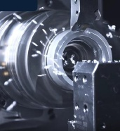
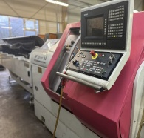
Unternehmenspräsentation
CLK Metall GmbH
St. Georgsweg 6
74831 Gundelsheim
Januar 2026
Notes:
Basis Protokoll EB
Unterstützung bei Finanzierung

Slide 2
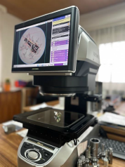

AGENDA
Unternehmen
Unsere Leistungen
Material u. Rohstoffe
Gewindebeschichtung mit Loctite Dri-Seal 5061
Unsere Kunden
Kontaktdaten
Notes:
Basis Protokoll EB
Unterstützung bei Finanzierung

Slide 3
Unternehmen
Herstellung von Präzisionsdrehteilen nach Zeichnung für Kunden aus diversen Branchen
zertifiziert nach DIN EN ISO 9001; ständig überwachtes Qualitätsmanagementsystem
Zertifiziert nach DIN EN ISO 14001
Kundenaudits gem. VDA 6.3
langjährige Beziehung zu Großkunden
Listung als A-Lieferant bei div. Kunden
Auch wir bewerten unsere Lieferanten (v.a. Material, Galvanik)
Materialbezug nur mit Werkszeugnis
Ca. 800 qm Produktionsfläche
8 CNC-Drehmaschinen
Drehdurchmesser 6-65mm
Ca. 800 qm
Produktionsfläche

Slide 4
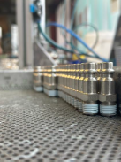
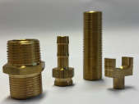
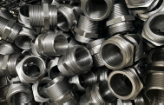
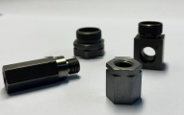
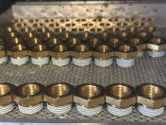
Unsere Leistungen
Präzisionsdrehteile nach Zeichnung aus Automatenstahl, Messing, Aluminium, Kunststoff, Edelstahl (Einzelteile, Kleinserien, Großserien bis 50.000 St. oder größere Rahmenaufträge auf Abruf; Durchmesser 6mm – 65 mm)
galvanische Veredelung (extern) der gefertigten Teile nach Kundenvorgaben
Gewindebeschichtung von extern gefertigten Teilen oder Teilen aus eigener Herstellung
(verwendeter Dichtstoff: Loctite Dri-Seal 5061)
EMPB nach VDA Band 2

Slide 5
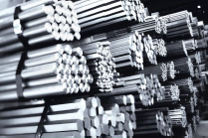
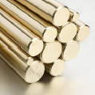

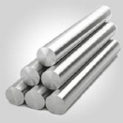
Material u. Rohstoffe
CLK-Metall ist auf den Einsatz folgender Werkstoffe in der Produktion spezialisiert:
Edelstahl
Automatenstahl
Baustahl
Kunststoff
Messing
Aluminium
Für die Gewindebeschichtung wird das Produkt
Loctite Dri-Seal 5061 von Henkel verwendet

Slide 6
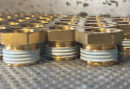
Gewindebeschichtung mit Loctite Dri-Seal 5061
Produktübersicht
nicht-toxisch, umweltverträglich auf Wasserbasis
sofortige Dichtheit auch bei hohem Druck
beständig gegen die meisten wässrigen/nichtwässrigen Flüssigkeiten und Gase
jahrelange Lagerfähigkeit der beschichteten Teile
ersetzt Hanf und Teflonband
elastisch, nicht aushärtend
geeignet für Metalle und Kunststoffe
Wiederlösbar
Einsatzbereiche
Zylinder, Ventile, Fittings, Anschlussstücke

Slide 7
Unsere Kunden
Unsere Produkte finden Verwendung in der Automobilindustrie, Hydraulikindustrie, in Wärmeerzeugerprodukten, Zelt-, Hallen- und Raummodulsystemen, Großwaschmaschinen und im Maschinenbau , Behälterbau
Kundenakquise erfolgt durch Besuch auf Messen, Empfehlung durch Kunden sowie Mailing und Telefonanfragen
Für optimale Auswertungen sind neueste Messtechnologien im Einsatz

Slide 8

Kontaktdaten
CLK Metall GmbH
St. Georgsweg 6
74831 Gundelsheim
Tel.: 06269/1223
Fax: 06269/1695
E-Mail für Anfragen: info@clk-metall.de
E-Mail für Rechnungen: invoice@clk-metall.de
Für mehr Informationen besuchen Sie gerne unsere Website www.clk-metall.de
8

